Slide 1
Redundans [redunda´ns]
tilstedeværelse av noe som ikke er strengt nødvendig i en bestemt sammenheng (og derfor kan anses for å være overflødig eller i reserve)

Slide 2
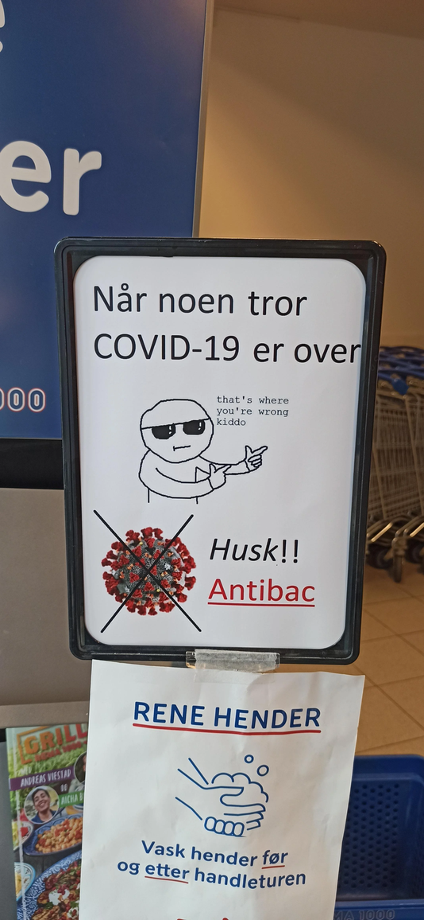
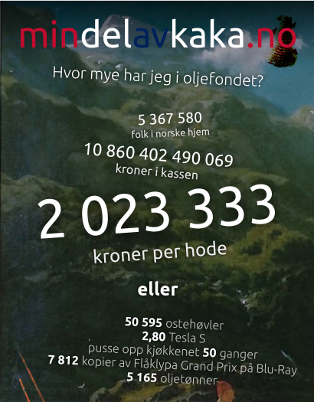

Noen ganger bruker vi mer penger på ting, vi håper å aldri måtte bruke
Bedre føre var enn etter snar

Slide 3
Å glemme redundans (som it mann), er det samme som å kjøre på rødt lys. Ja, det "kan" gå godt.
Det er farlig
Det kan unngås
Det Setter andre i fare
Løsningen er ENKEL

Slide 4
Så … hva er redundans for en it-mann?
IT-Kvinne?

Slide 5
Eller Mediamann?
MediaKvinne?

Slide 6
Scenario 1: Campingtur
Du skal på campingtur i ca 10 dager. Du er usikker på om hytten du skal overnatte i har strøm, men tror ikke det.
Du har et møte på Teams om 9 dager, telefonen din har en batteritid på ca 11.5 timer.

Slide 7
Scenario 2: Presidentfotograf
Vi husker Murphys lov – det som kan gå galt, går galt.
Du er en berømt presidentfotograf, men du bor en 50 minutters kjøretur unna.
Det GÅR buss, men det antas at det vil være ekstra mye kø denne dagen. Bussen tar vanligvis 2 timer.
Du skal ta bilder av presidenten mellom klokken 7:45 og 7:50. Utenfor tidsrommet er helt uaktuelt.
Hva bør man tenke på, som 'nesten' garanterer oss mulighet til å utføre arbeidet.

Slide 8
Scenario 3: Sykehus
Det er heftig tordenvær, og tordenværet slår ut strømmen i hele Rogaland. Estimert tid til å få strøm tilbake er 10 timer.
Hva skjer inne på sykehuset i disse 10 timene?
Hva kan sykehuset gjøre?

Slide 9
Scenario 4: Serverrom
Du holder på å laste over kritisk data mellom to servere. Serverne er koblet direkte opp mot hverandre via PTP nettverk, som tar ca 40 min å kjøre til.
Filene som skal overføres er på 35TB, og med hastigheten via PTP nettet vil det ta ca 55 dager.
Hvis strømmen går, eller vi mister kontakt med nettet, må vi starte overførelsen på ny. Vi kan til og med risikere å gjøre dataen korrupt.
Hvordan løser vi dette?
Hva bør vi tenke på? 35TB er mye data!

Slide 10
Scenario 5: Krig?
. . .

Slide 11
Utstyr
Alt som kan ødelegges, kan være lurt å ha en backup av – dersom det er kritisk.
Til mobiler brukes Powerbanker, til serverutstyr finnes UPS (Uninterruptable Power Supply). Denne er til for å sørge for at strømtilførsel aldri forsvinner.
Backup, backup, backup, backup. Hva skjer med YouTube dersom en server fysisk brenner ned?
Hva skjer hvis diskene blir korrupte?
Hva skjer hvis strømmen hos Google går?
Hint: det skjer faktisk HELE veien.

Slide 12
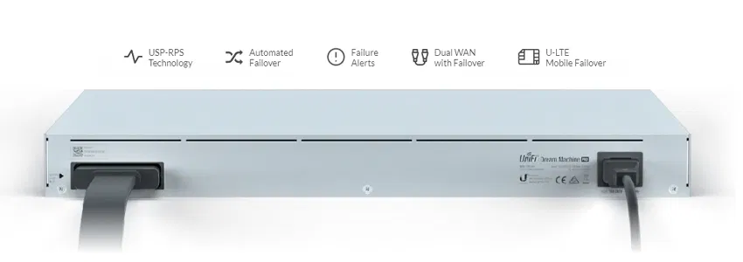
RPS = Redundant Power System
Hva gjør vi om strømforsyningen feiler?
Hva gjør vi om strømmen feiler?
Kritisk TV utstyr som filmopptakere, har ofte 2 batterier, og 2 sd kort lommer. I tillegg til fast-strøm
Disse kan byttes underveis. Gamle laptoper hadde også denne løsningen.
Proffe opptakere kan ta opp video på flere kort samtidig, og under tv-produksjon, tar vi opp gjerne 6 ganger mer enn det vi egentlig behøver.

Slide 13
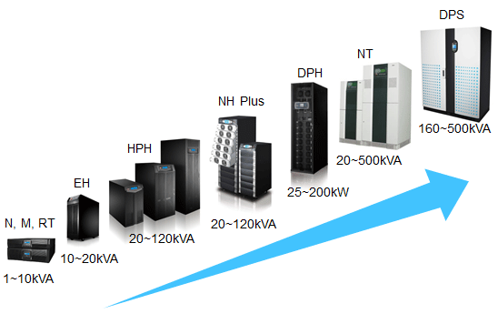
UPS = Uninterruptible Power Supply
Som sagt, en powerbank for utstyr
Kan kommunisere til utstyr og be dem slå seg av, for å unngå datatap
500kVa er et stort nok batteri, for et helt hus i 2 uker
Det er dyrt – for noe vi helst ikke vil bruke
Men prisen av å ikke ha det når det trengs,
Er langt, langt større.

Slide 14
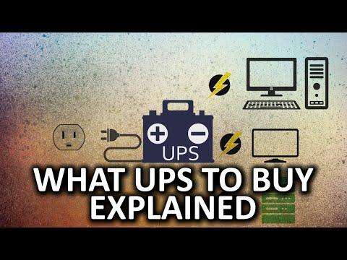
Link

Slide 15
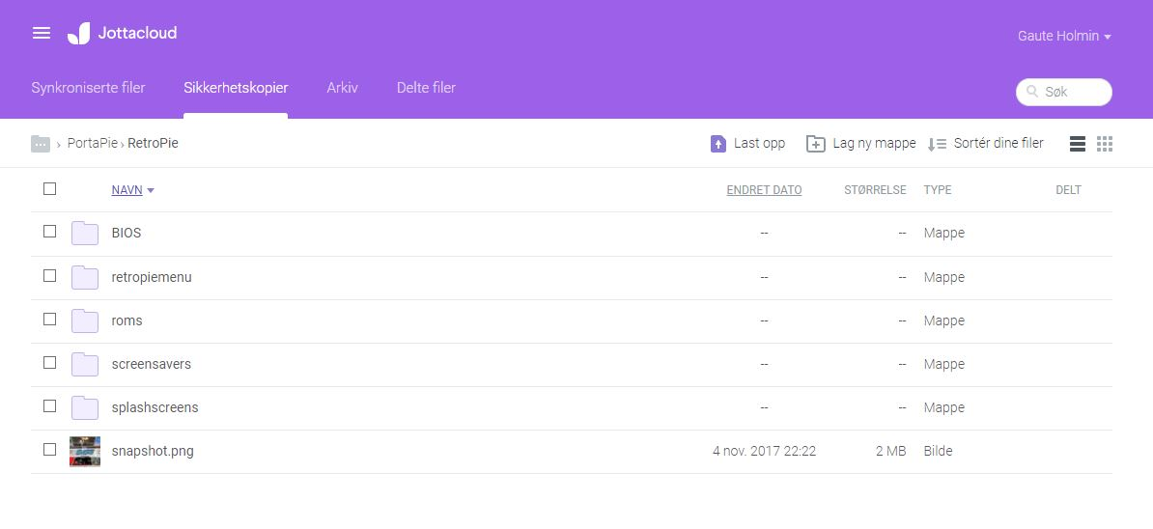

Skylagring – ubegrenset lagring, 50kr/mnd

Slide 16

Skylagring
Fordeler:
  Kan automatiseres
  Billig
  Tilgjengelig
Ulemper:
  Få tilbydere som er 'billige'
  Mindre kontroll på personvern
  Paranoia

Slide 17
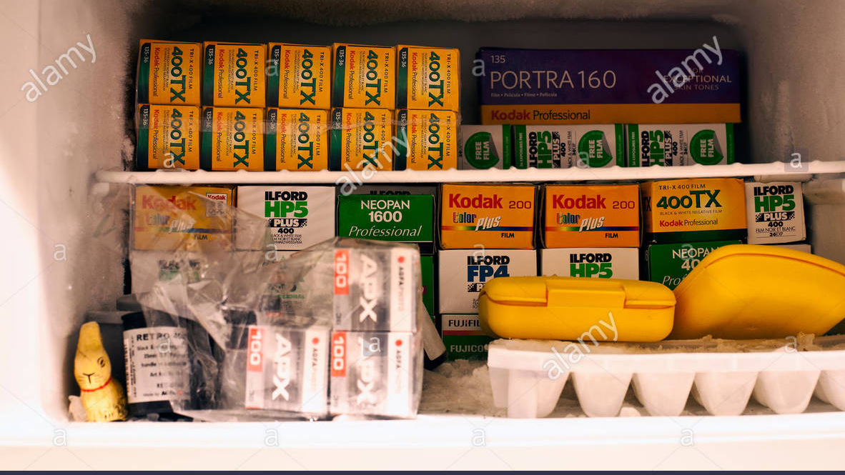
Analog lagring
Kjøtt holder seg lengst i fryseren, det gjør faktisk data og
Før lagret man faktisk bilder og videoer i kjøleskap, det gjør vi faktisk ennå.
Fordeler:
  Langsiktig
  Utrolig billig for 'evig' lagring
Ulemper:
  Svindyrt å eie
  Super-tregt

Slide 18
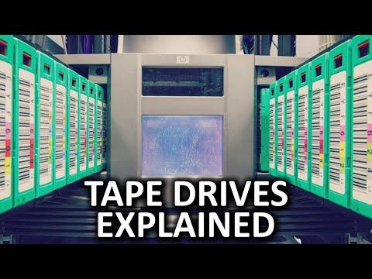
Link

Slide 19
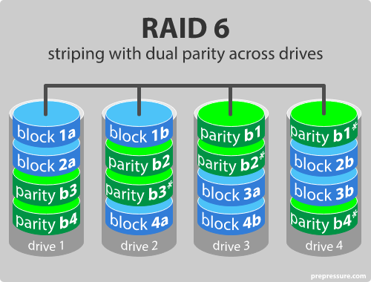
RAID Lagring
Ved å kombinere harddisker, så får vi valg om måten harddiskene skal lagre data på
De vanligste er Raid 0, 1, 5, 6 eller 10.
Raid 0 – vi kombinerer 2 disker eller flere, og gjør dem dobbelt så rask, men hvis en feiler, feiler alt
Raid 1 – vi speiler 2 eller fler disker likt
Raid 5 – vi fordeler og reservere data mellom alle diskene, slik at vi kan miste 1 disk, erstatte disken, og bruke som vanlig
Raid 6 – samme som raid 5, men 2-3 disker kan feile.
Raid 10 er en kombinasjon mellom 0 og 1

Slide 20
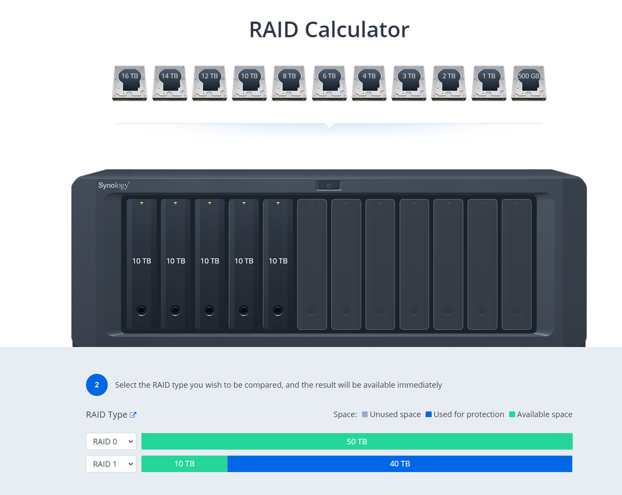

Slide 21
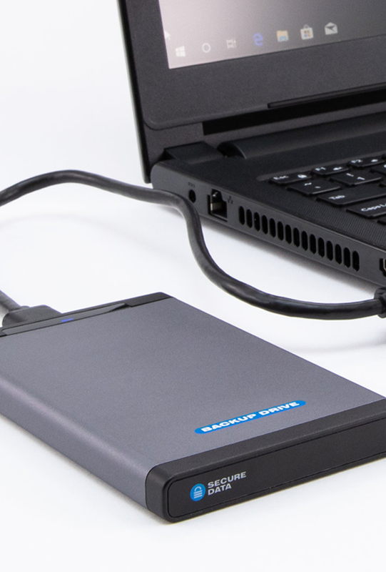
Lokal backup
Lagre filer på flere disker – i tilfelle den ene går i bakken, eller slutte fungere.
Fordeler:
    Man trenger ikke vente på å hente skylagrings-kopien (om man har en), for å fortsette arbeidet
    Relativt billig, dersom man ikke har så altfor mye å ta backup av
    Du har full kontroll over personvern
Ulemper:
    Lett å slurve, må ta kopi manuelt
    Lett å glemme hvor en har lagt ting
    Ligger på samme plass som originalkopi

Slide 22
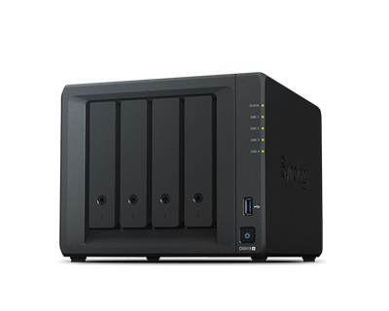
Nettverkslagring / Backup
Fordeler:
  Innebygd RAID kontroller for paritet – harddisk kan ødelegges, erstattes, uten å miste data
  Kan ekspanderes (som regel)
  Kan jobbes direkte fra, og koble flere brukere til, samtidig.
  Innhold kan krypteres
  Kan automatiseres opp mot maskiner / telefoner
Ulemper:
  Krever å alltid ha strøm (Lynnedslag?)
  Kan være kostbart
  På samme lokasjon, som originalkopi

Slide 23
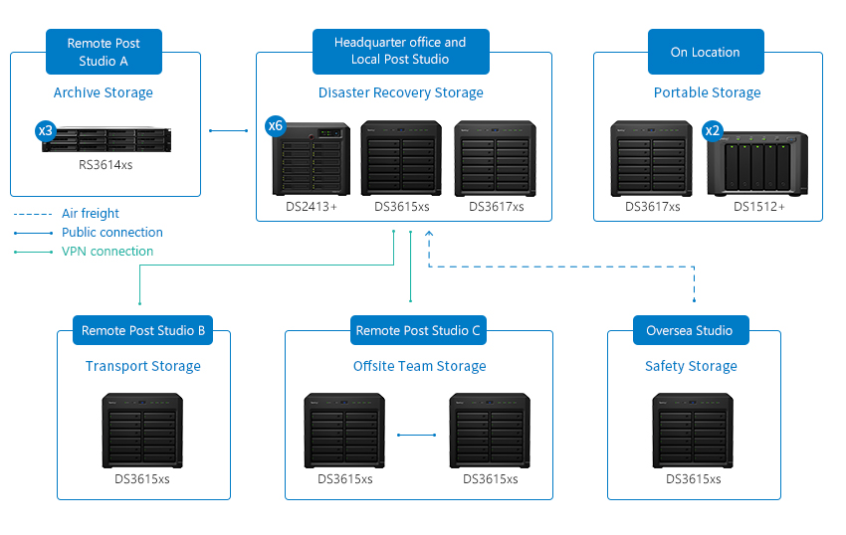
Din egen, sky?
Flere NAS bokser (Nettverkslagring), kan kobles sammen og speiles
Innhold kan krypteres
Dyrt – men det beste om man behøver mye plass, og full kontroll over personvern

